Slide 1
프레임워크 프로젝트
(AOP&TRANSACTION 적용 프로젝트)
컴퓨터공학전공
권한길(2017154043)
2020. 6. 12

Slide 2
목차
프로젝트 개요-----------------------------------3p
프로젝트 구성------------------------------------4p
DI 설정 코드 설명--------------------------------5p
4. 트랜잭션 적용 시나리오와 코드 설명-----6p
5. 실행 화면-------------------------------------------7p

Slide 3
프로젝트 개요
프로젝트 명 : 팀 내 경기 피드백을 위한 게시판
필요성 : 팀원들 간의 피드백을 기록하고 학습하기 위함
디자인 패턴 : 스프링 MVC 패턴
CRUD 구현 : 피드백 등록은 Create, 보면 Read, 수정하면(Update), 삭제하면 (Delete) 기능 적용
사용자 : 팀 감독과 선수

Slide 4
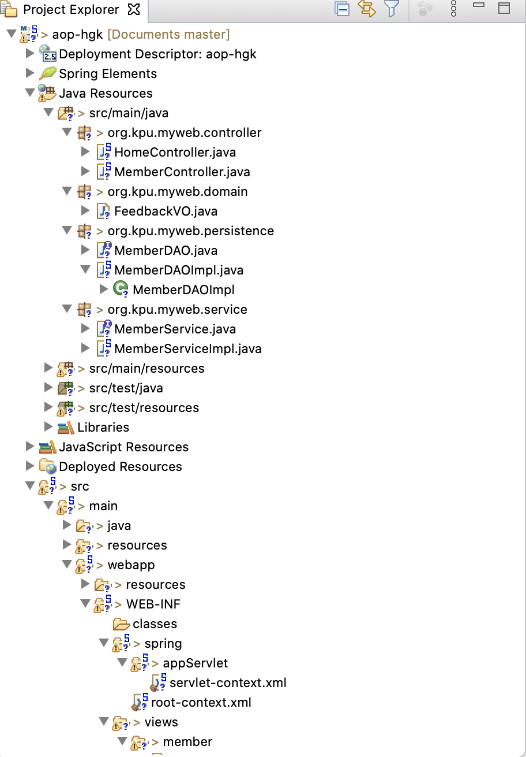
프로젝트 구성
클라이언트가
-Controller
-DAO
-OOOService
-Mapper file
-servlet-context.xml
-root-context.xml
-css 파일
-views 파일들(jsp)
-pom.xml

Slide 5
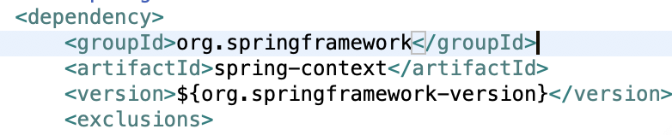
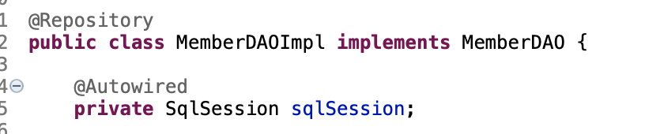
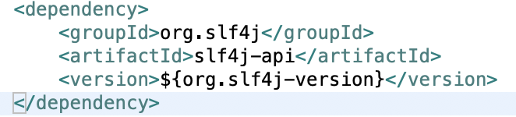
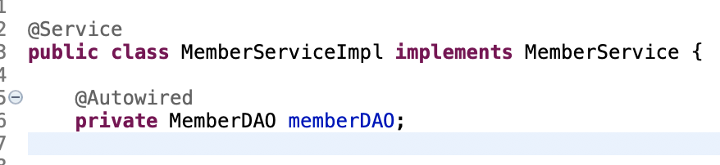
DI 설정 코드
<pom.xml> 설정
DAOImpl.java 설정
Root-context.xml 설정
ServiceImpl.java 설정

Slide 6
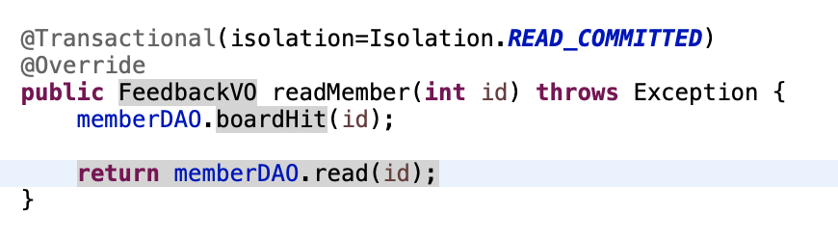
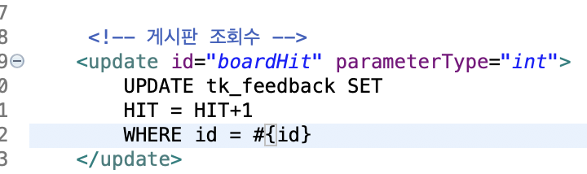
트랜잭션 적용 시나리오와 코드 설명
클라이언트가
트랜재션 적용 시나리오 :
게시판에 사용자가 읽으면 hit 카운트를 올려서 해당 피드백을 얼마나 많이 읽었는지 알 수 있다.
이는 read와 hit 카운트를 한번에 처리하므로써 원자성을 만족할 수 있다.
만약 오류로 피드백을 읽지 않았는데 조회수가 올라가는 상황을 방지할 수 있다.

Slide 7
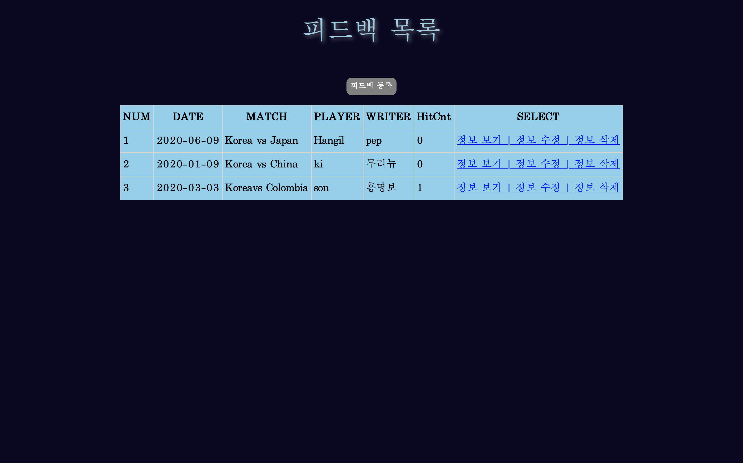
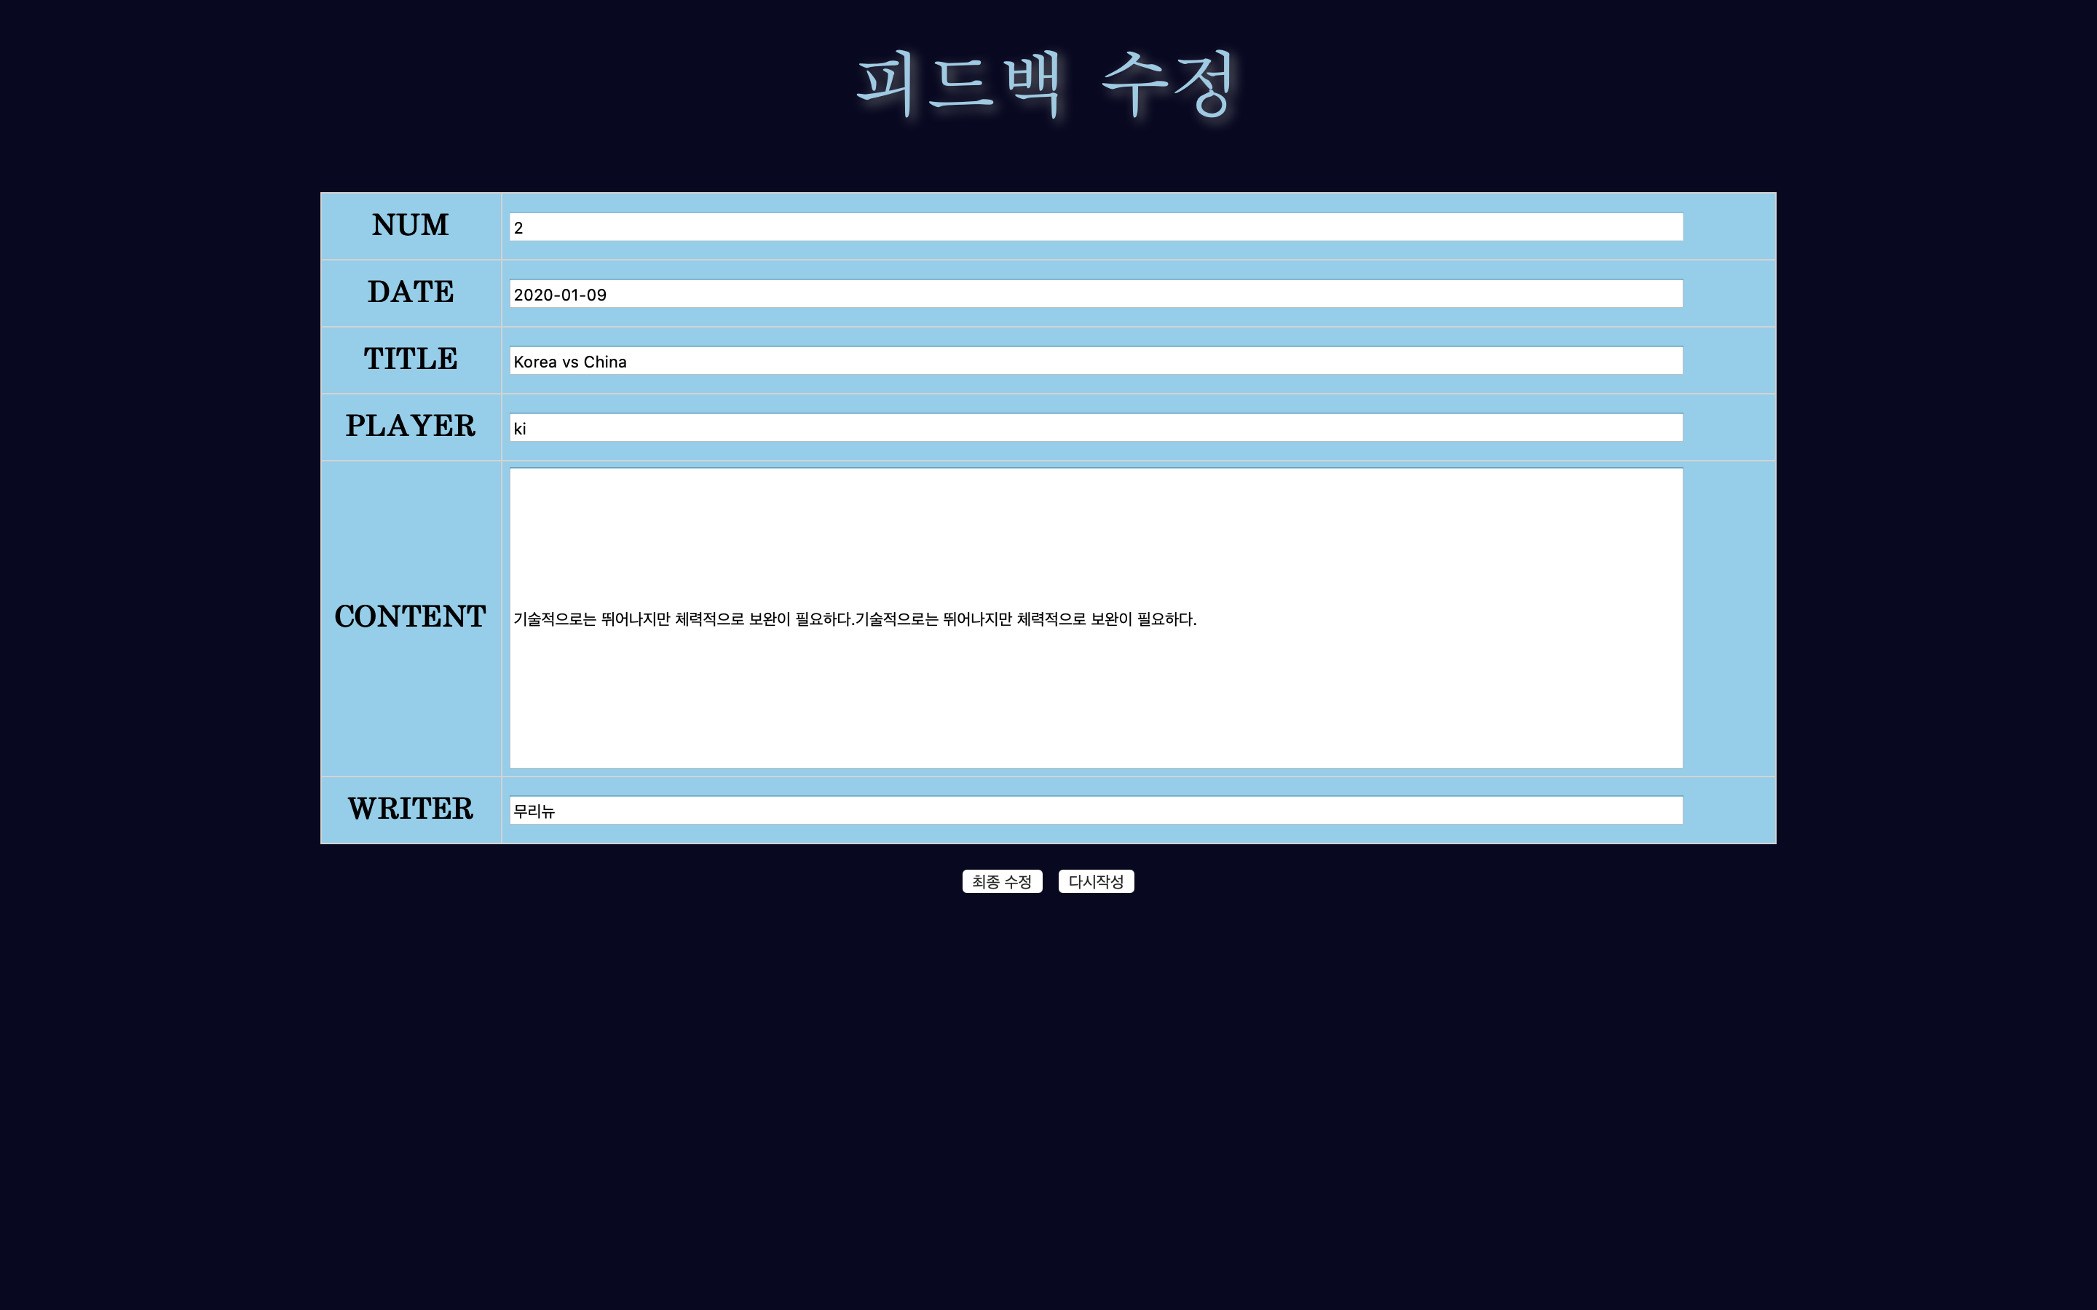
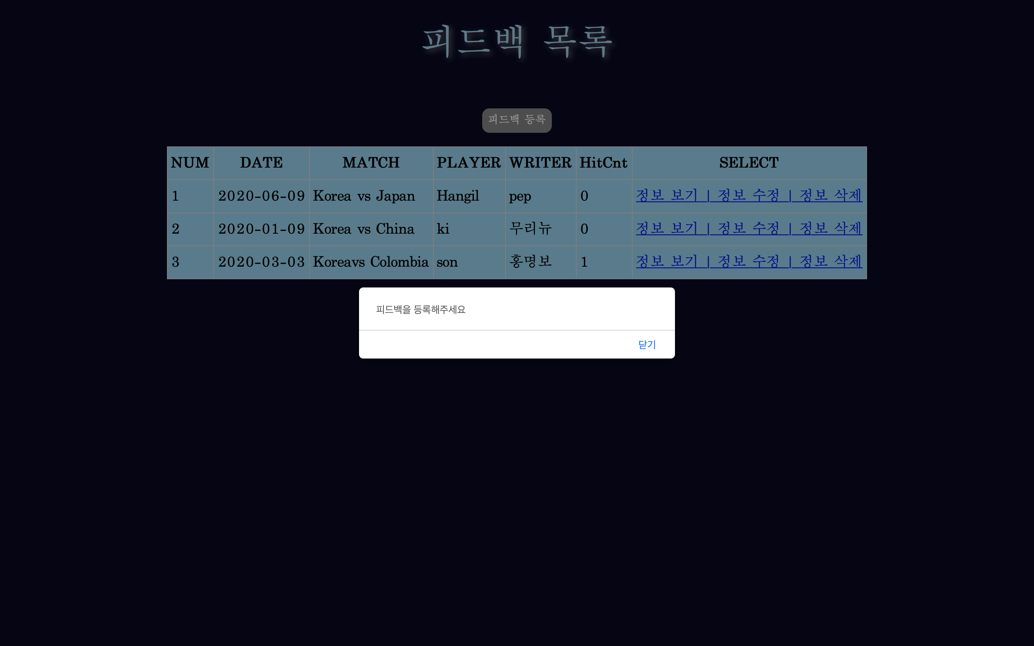
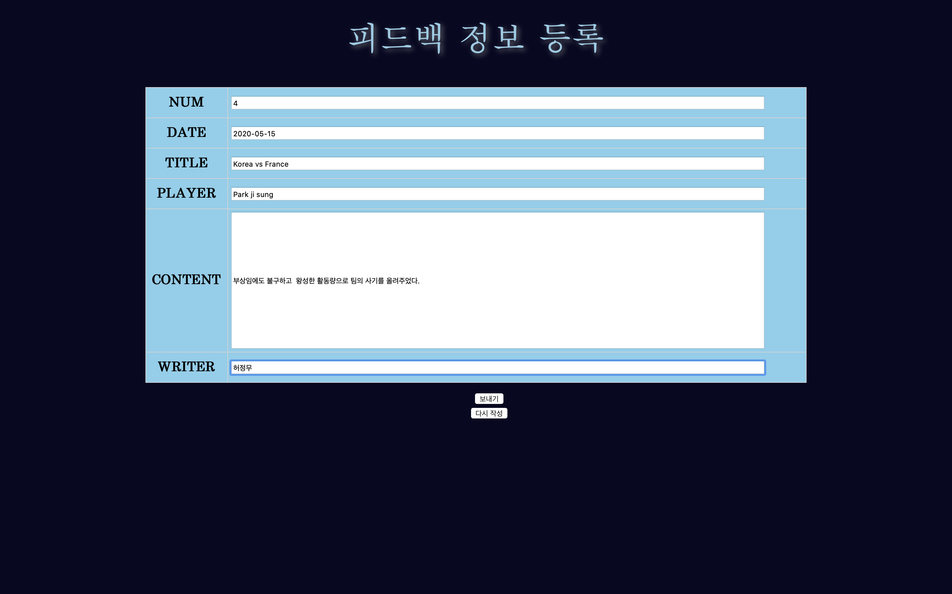
실행 결과 화면
클라이언트가
Update
Create
Register

Slide 8
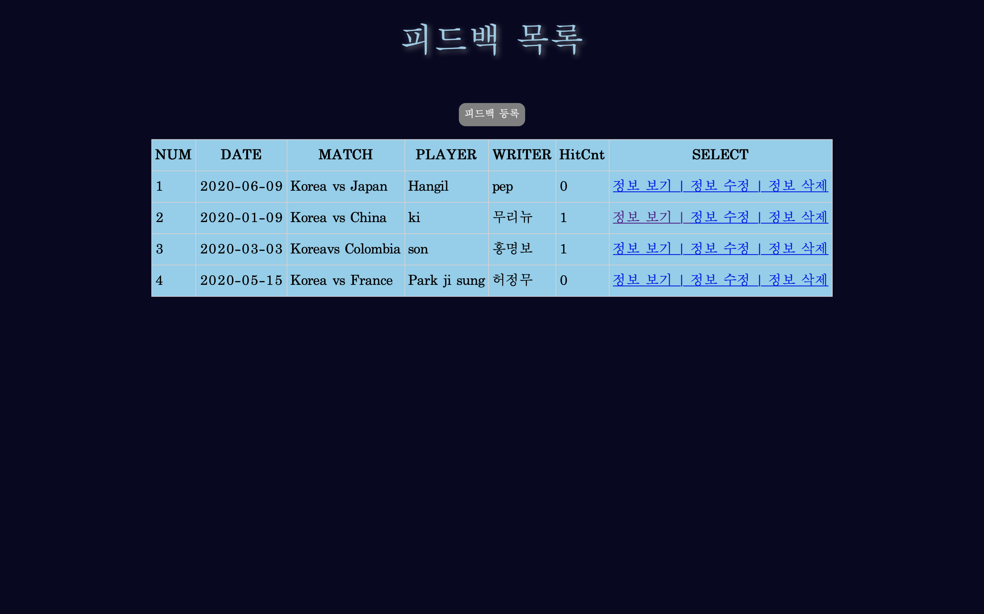
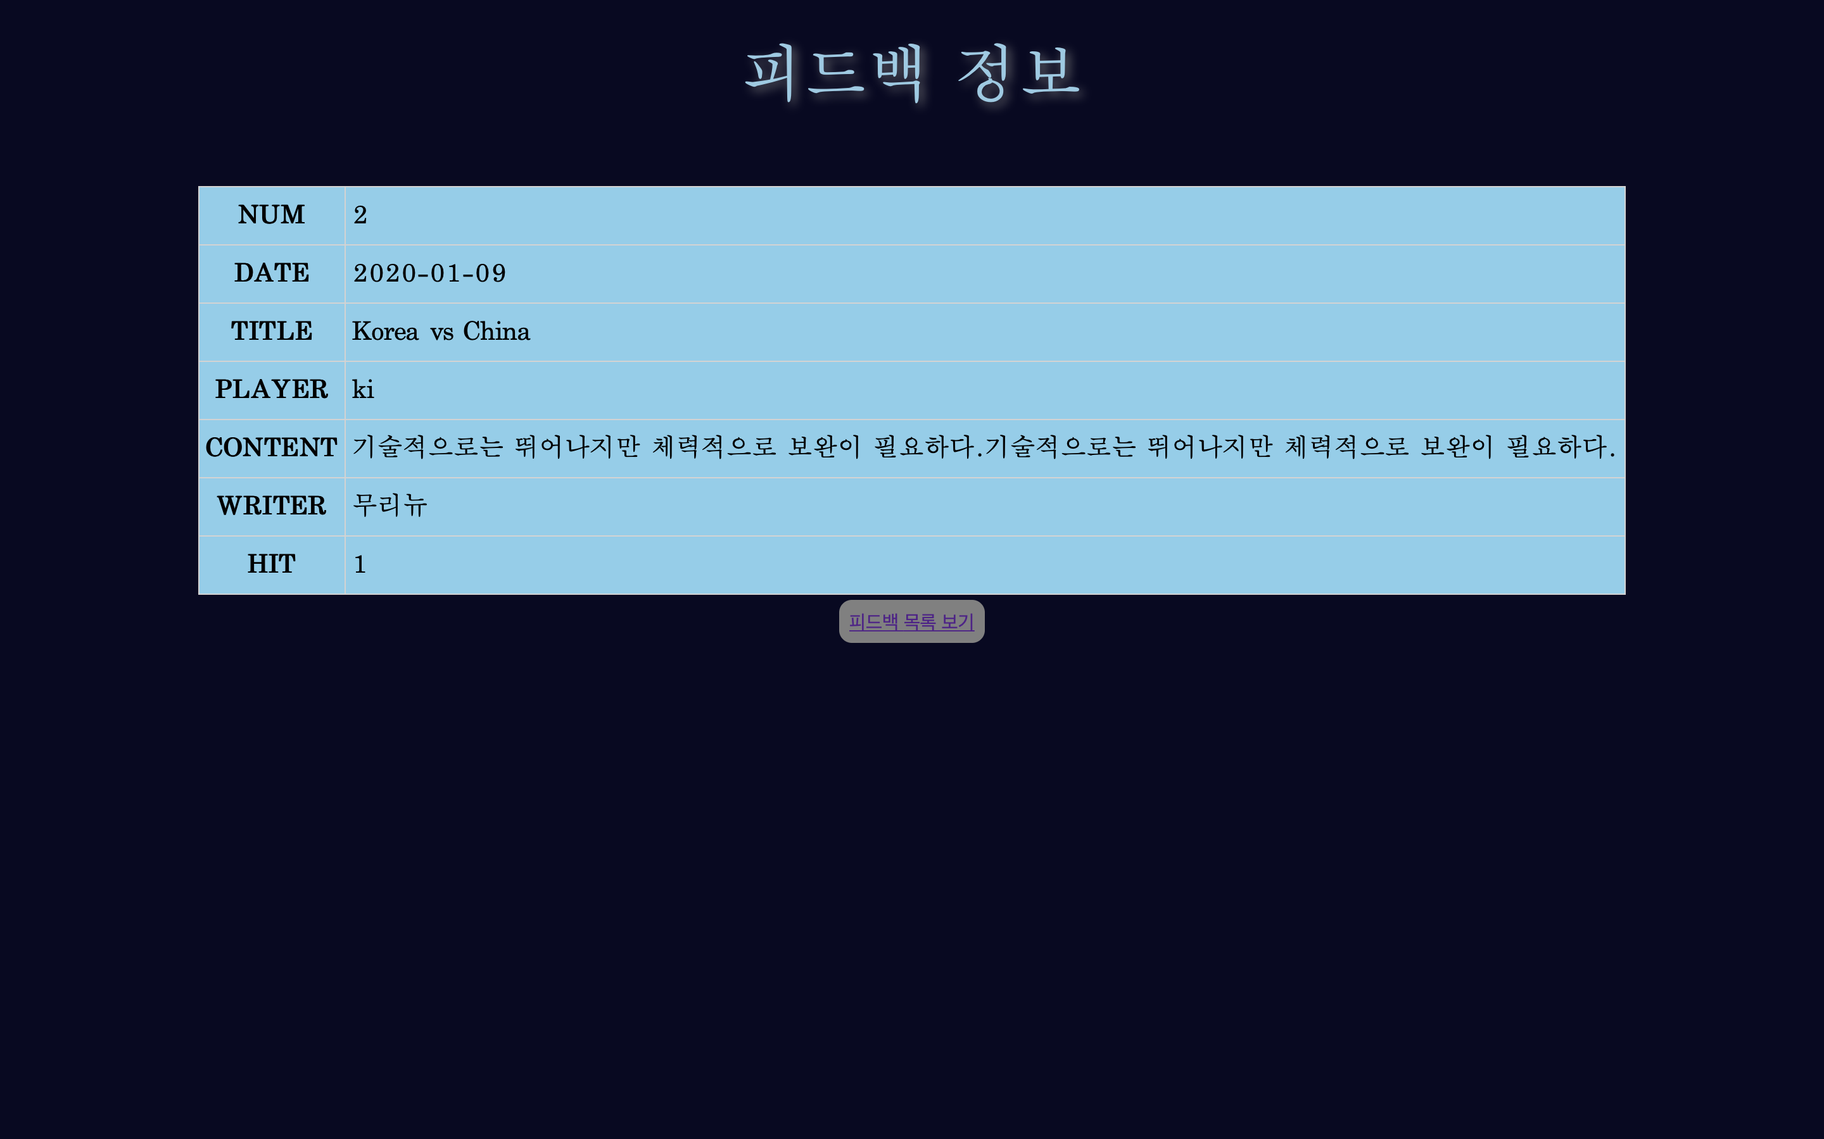
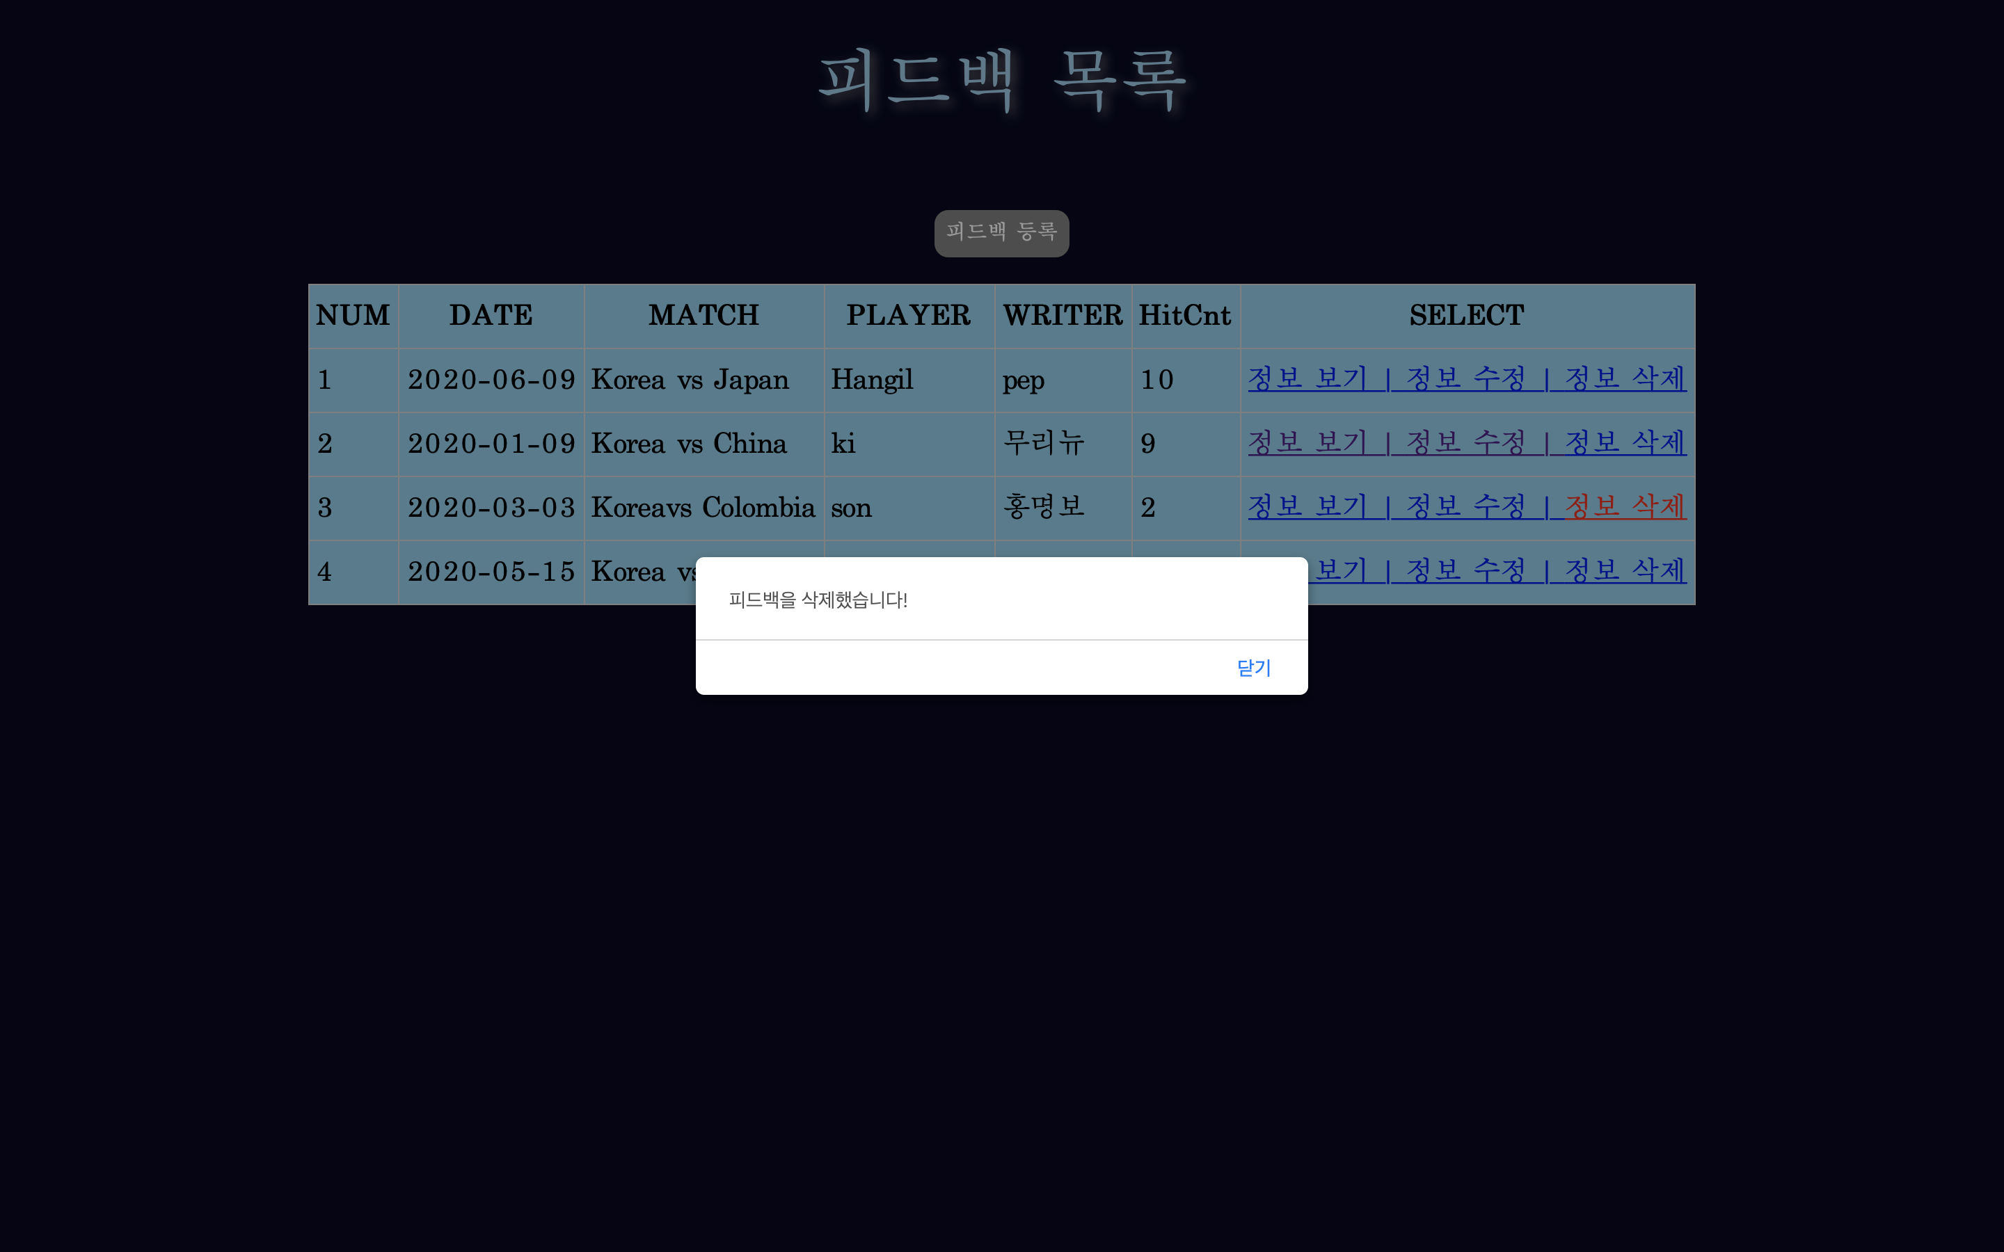
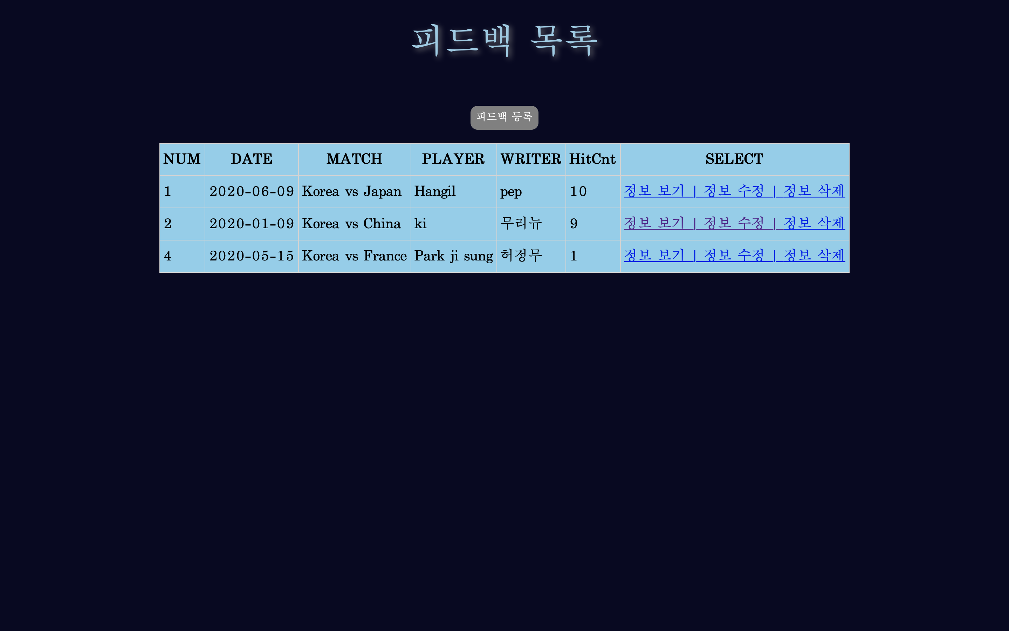
실행 결과 화면
클라이언트가
Read
Delete

Slide 9
느낀 점

Slide 10
감사합니다

